Slide 1

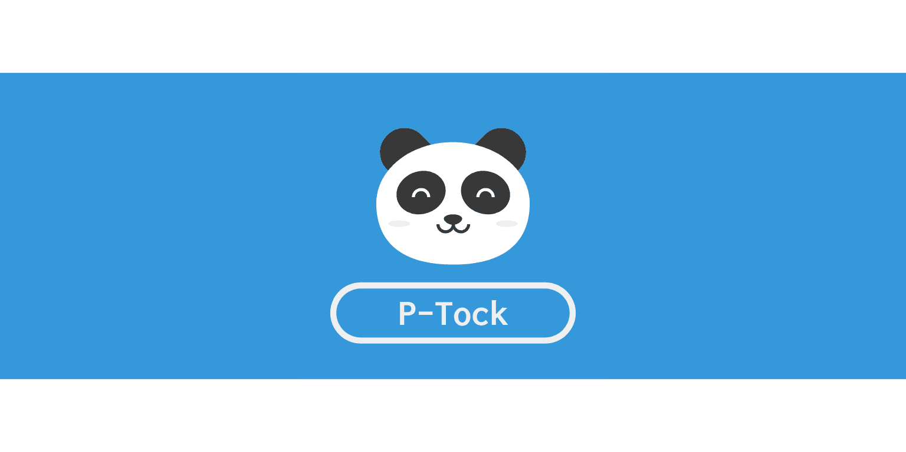
P-Tock
김기원 김민주 김민지 조미나 최수진

Slide 2
목차
서비스 개요
모델 구현
비즈니스 수익구조
Q&A

Slide 3



1. 서비스 개요
1-1.
고객의 Pain-point 제시
주식 입문자
주식에 대한 지식 부족
학습을 필요로 하는 사람
진입장벽 ↓
실전 감각 ↑
나.. 주알못
투자에 관심은 있지만
진입장벽이 높아서
도전하지 못하는 사람 多
안정성 추구
실제 투자할 경우,
돈을 잃게 될까 망설이는 사람

Slide 4

1. 서비스 개요
1-2.
서비스의 내용
경제/증권 분야 뉴스 정보 및 KOSPI 주가 예측 정보 제공
회계 재무 데이터 및 경제지표를 활용한 종목별 주가 예측 정보 제공
하트, 투자금을 활용한 모의투자 서비스 제공

Slide 5



1. 서비스 개요
1-3.
서비스의 차별점
딥러닝 기반
- 주가 예측 모델
모의투자 방식
- 실전 연습

Slide 6
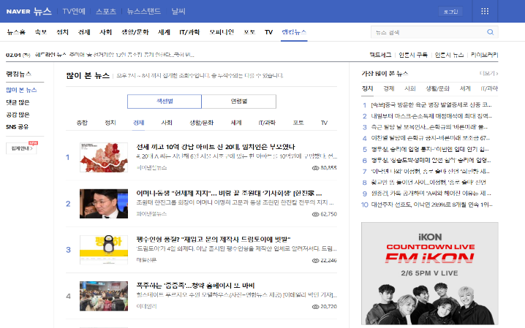
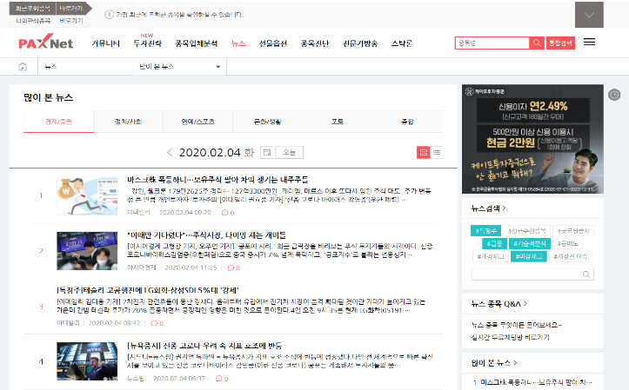
2. 모델 구현 -1
2-1.
모델1 : 뉴스데이터를 활용한 KOSPI 주가 예측 모델
- Naver/Paxnet 경제/증권 분야 뉴스 제목 수집 (19.08 ~ 20.01)

Slide 7
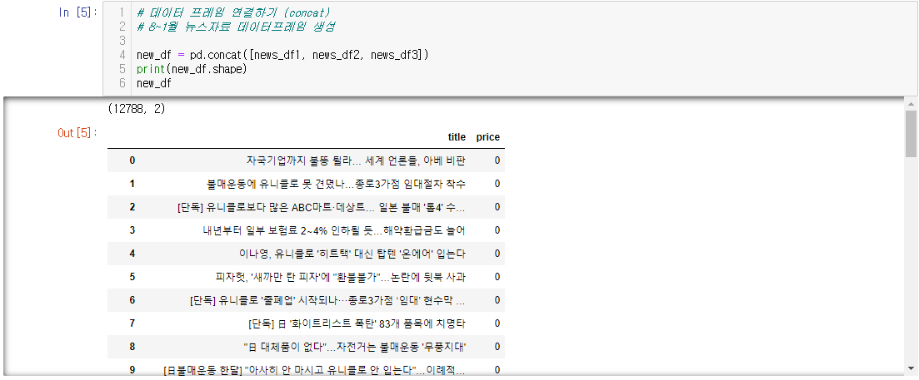
2. 모델 구현 -1
2-2.
모델1 : KOSPI 주가 데이터 수집 및 전처리
일별 KOSPI 주가 데이터 수집 (19.08 ~ 20.01)
해당 날짜 대비 다음날 주가가 상승하면 1, 하락하면 0

Slide 8
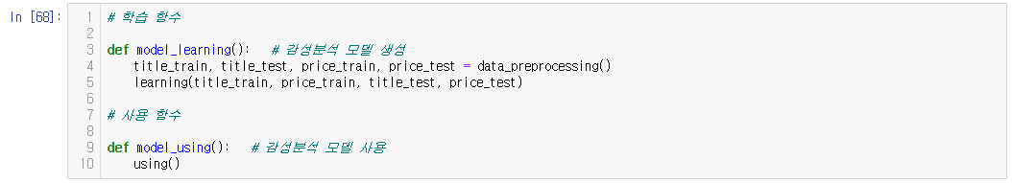
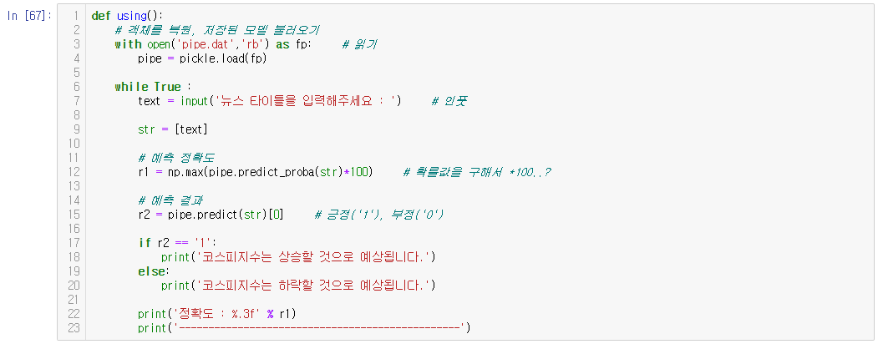
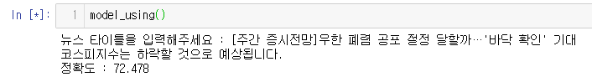

2. 모델 구현 -1
2-3.
모델1 : 자연어 처리 및 감성분석 모델 구현
실제 KOSPI 주가와 비교

Slide 9

2. 모델 구현 -2
2-4.
회계 재무 데이터와 경제지표를 활용한 종목별 주가 예측 모델
주가 = Company + ( * Market ) + Error
n
n-1
n-1
개별 기업의 영향
(회계, 재무비율 데이터)
시장의 영향
(경제 지표)

Slide 10
2. 모델 구현 -2
2-5.
변수 설정
주가 = Company + ( * Market ) + Error
n
n-1
n-1
F(
)
매출액, 영업이익, 당기순이익, 법인세차감전계속사업이익,
부채총계, 자본총계, 자산총계, 무형자산, 유형자산감가상각비,
유동자산증가율, 자기자본증가율, 재고자산증가율,
BPS, PER, EPS, PBR
F(
)
소비자물가지수, 외국인 투자유치, 실업률, 국제유가(WTI),
수입물가지수(원화기준), 수출물가지수(원화기준), 대외채무,
대외채권, 순대외채권, 기업대출 , 가계대출, 공공및기타부문대출,
경제심리지수(원계열), BSI 대기업업황실적, 환율

Slide 11
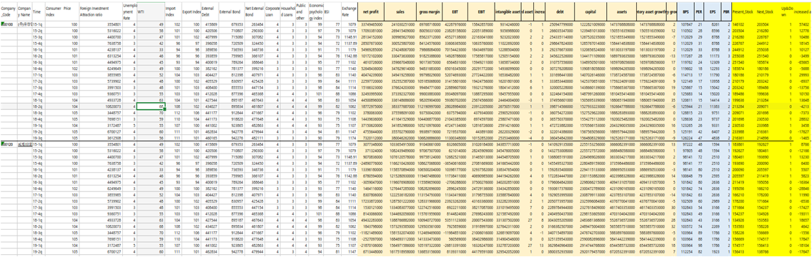
2. 모델 구현 -2
2-6.
회계 재무 데이터와 경제지표 데이터 수집
- 78개 기업 * 19개 분기 * 32개 변수 = 47,724개의 데이터

Slide 12
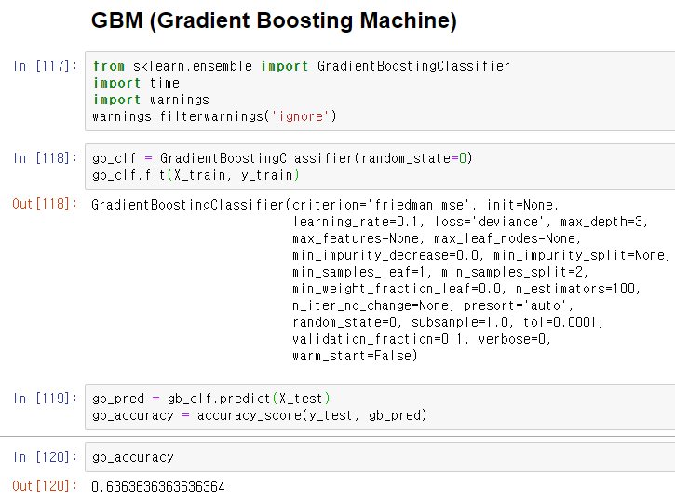
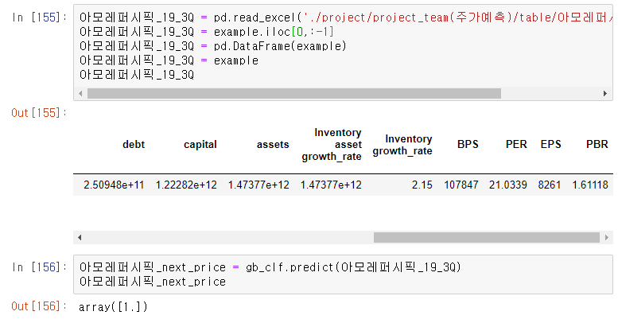

2. 모델 구현 -2
2-7.
KOSPI 100 – 머신러닝 (앙상블 GBM)
1-4.
접속률 유지 방안(1): 푸시 알림과 퀴즈 보상

Slide 13
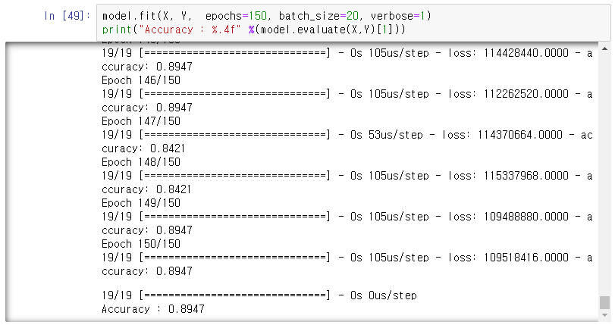
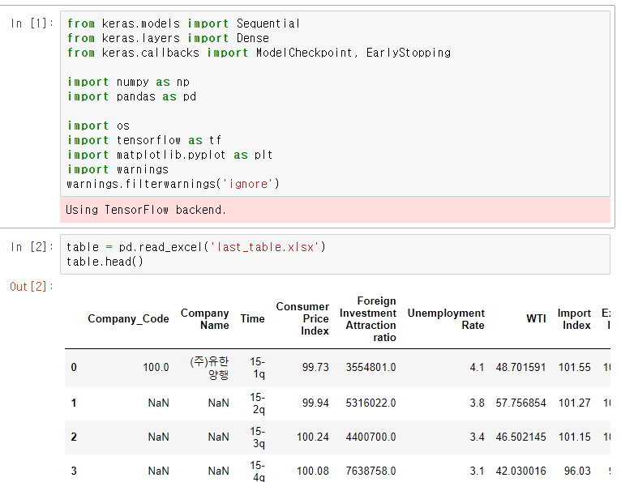

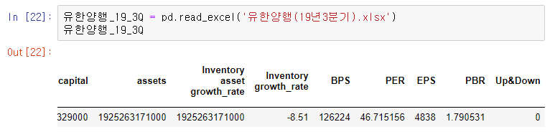
2. 모델 구현 -2
2-8.
개별종목 – 딥러닝 (Tensorflow, Keras)

Slide 14
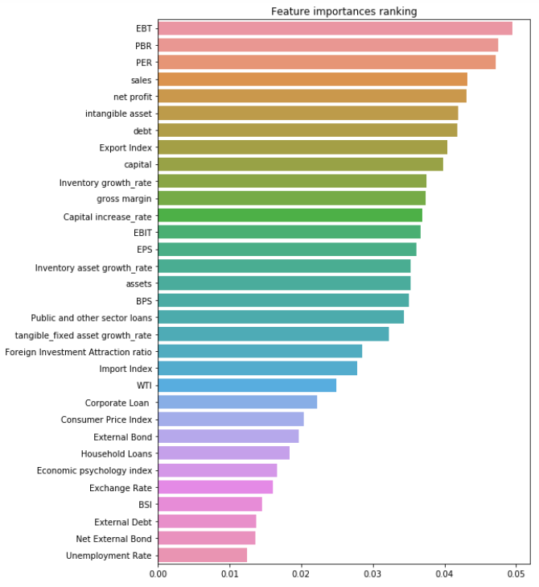
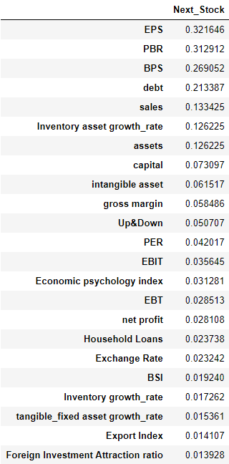
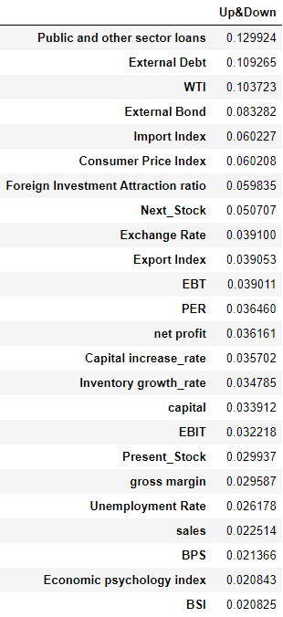
2. 모델 구현 -2
2-9.
변수의 영향 파악 (상관관계, 중요도)
1-4.
접속률 유지 방안(1): 푸시 알림과 퀴즈 보상

Slide 15


Slide 16



3. 비즈니스 수익구조
3-1.
비즈니스 모델
수익구조
PPT
광고
영상광고 / 배너광고
하트
60분에 한개 충전 / 영상광고

Slide 17
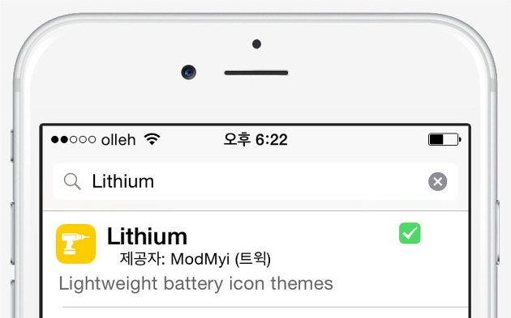
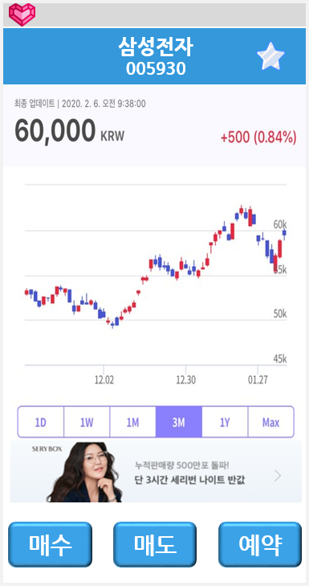
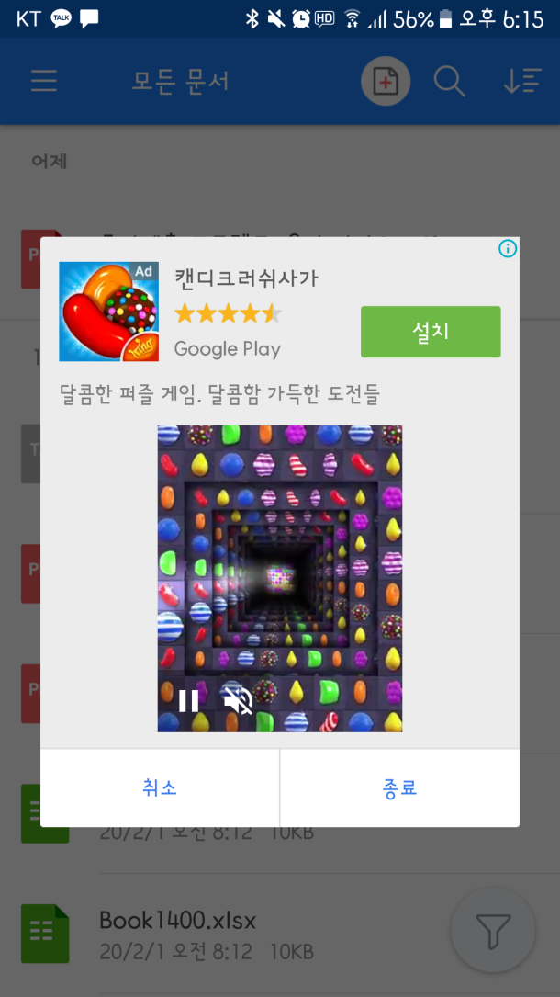




3. 비즈니스 수익구조
3-1.
비즈니스 모델 : 광고수익
X 5
X 5
6초 영상광고
3.5원
배너광고 1개당
0.3원

Slide 18

3. 비즈니스 수익구조
3-2.
매출액 추정 : 3년 추정 매출 전망
2022
2021
2020
초기시장
일일평균접속률
50000
70%
52500
75%
56175
80%
출처 : <와이즈앱>

Slide 19


3. 비즈니스 수익구조
3-2. 비즈니스 모델
3-2.
매출액 추정 : 손익추정계산서
2020
2021
2022
 | 2020년 | 2021년 | 2022년
매출액 | 252,000,000 | 340,200,000 | 566,244,000
비용 | 272,000,000 | 322,000,000 | 372,000,000
- 인건비 | 150,000,000 | 150,000,000 | 150,000,000
- 마케팅비 | 100,000,000 | 150,000,000 | 200,000,000
.
.
.
영업이익 | -20,000,000 | 18,200,000 | 194,244,000

Slide 20


3. 비즈니스 수익구조
가입자수
트래픽 기반 광고 수익
접속률
1-4.
접속률 유지 방안(1): 푸시 알림과 퀴즈 보상

Slide 21




3. 비즈니스 수익구조
3-3.
초기가입자 유치 방안
프톡머니 1천만원 지급
부담없는 모의투자기회 부여
증권사 포트폴리오 제공
보다 높은 투자 수익률을 위해
모의투자도 실전처럼
가입자 경품추첨
1등 노트북 2등 에어팟
꽝 없는 경품추첨
추천인코드
프톡머니 1만원 지급
추천한 가입자 / 추천받은 가입자 모두

Slide 22




3. 비즈니스 수익구조
3-4.
접속률 유지 방안(1) : 푸쉬알림과 퀴즈 보상
“내일 코스피 지수는
맑음 ”
정답 맞추면
프톡머니 1000원 지급
다음날 코스피 지수
정보 예측
오늘 오전 주가 맞추고
프톡머니 받자!
상승?
정답 틀려도
프톡머니 100원 지급
하락?

Slide 23
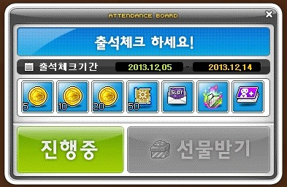
3. 비즈니스 수익구조
3-4.
접속률 유지 방안(2) : 정기적 앱 보상
매일매일 출첵하고
프톡머니 받자
2020.02.03
2020.02.06

Slide 24








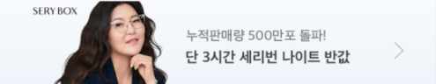
3. 비즈니스 수익구조
3-4.
접속률 유지 방안(3-1) : 상위 랭커들의 투자 포트폴리오 열람
전체 랭킹
mina777
하위 랭커는 하트를 지급하고
상위랭커의 포트폴리오 구독
전체순위 | 주간 | 월간
1
mina777
팔로우
승률 79.9% | 수익률 104.2%
2
Stocklove!!
승률 50.17% | 수익률 8.7%
3
__cc996579
승률 45.9% | 수익률 34.8%
4
내가워렌버핏
하위 랭커의 주식 수익률 증가
승률 89.0% | 수익률 50.2%

Slide 25

3. 비즈니스 수익구조
3-4.
접속률 유지 방안(3-1) : 상위 랭커들의 투자 포트폴리오 열람
전체 랭킹
mina777
하위 랭커는 하트를 지급하고
상위랭커의 포트폴리오 구독
전체순위 | 주간 | 월간
1
mina777
팔로우
승률 79.9% | 수익률 104.2%
2
Stocklove!!
승률 50.17% | 수익률 8.7%
3
__cc996579
승률 45.9% | 수익률 34.8%
4
내가워렌버핏
하위 랭커의 주식 수익률 증가
승률 89.0% | 수익률 50.2%

Slide 26


3. 비즈니스 수익구조
3-4.
접속률 유지 방안(3-2) : 포트폴리오 공개한 상위랭커에게 리워드 지급
전체 랭킹
mina777
포트폴리오 공개한 상위랭커에
프톡머니 지급
전체순위 | 주간 | 월간
1
mina777
팔로우
승률 79.9% | 수익률 104.2%
2
Stocklove!!
프톡머니 1,000,000원 지급
승률 50.17% | 수익률 8.7%
__cc996579
하트 5개가 충전되었습니다.
3
승률 45.9% | 수익률 34.8%
4
내가워렌버핏
포트폴리오 공개한 상위랭커에
하트 지급
승률 89.0% | 수익률 50.2%

Slide 27



3. 비즈니스 수익구조
3-4.
접속률 유지 방안(3-3) : 상위랭커들 대상 커뮤니티 구성
상위랭커 대상
커뮤니티
상위랭커
100명
(블랙 다이아몬드)
상위랭커
1%
(다이아몬드)

Slide 28

Q & A
질문은 둥글게 :)

